Slide 1
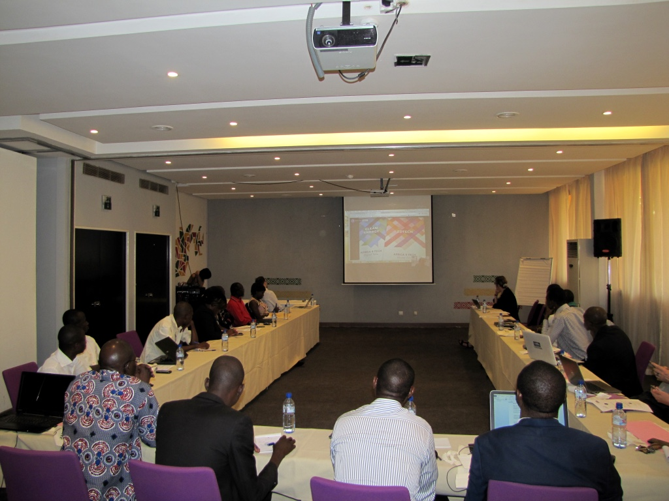
« Effective tools of communication and collaboration within the CC Francophonic Community »
CC Global Summit 2018
By CC-France:
Daniele Bourcier, Primavera de Filippi, Betty N. Merhi

Slide 2
The French language is spoken in 40 different Countries

Slide 3
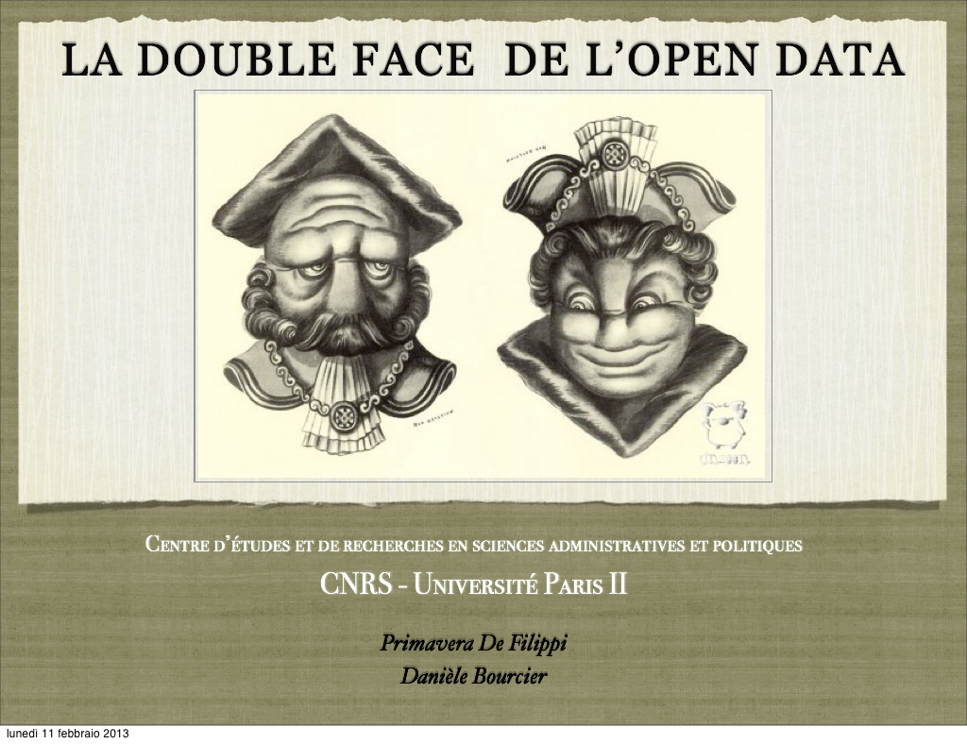
A unique experience of culture sharing
The translation of the CC 4.0 Licences in French

Slide 4
Traduction
2004-2007 : licence 2.5
2008-2014 : licence 3.0 via a transposition process in 60 countries
2014-1016 : licence 4.0
2015: i-Summit : in spanish, chinese, arabic etc.
2017 : CC 4.0 licences in French

Slide 5
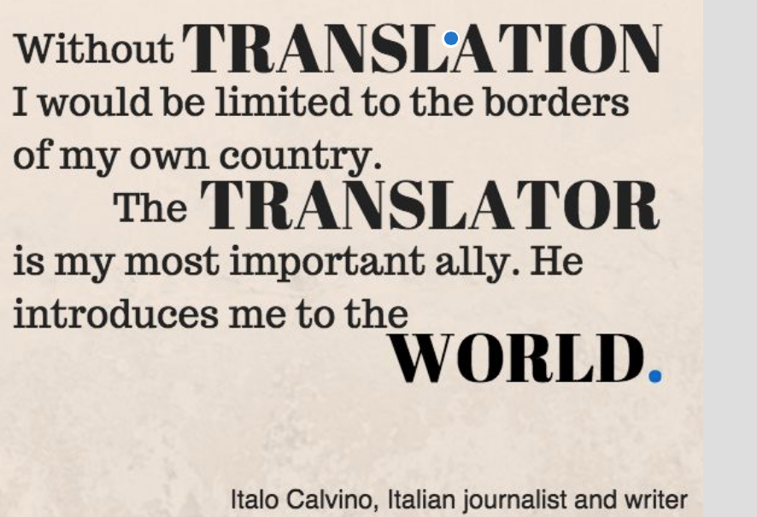

Slide 6
4 discussion points
What is a Commons?
What tools?
What is a translation?
What Perspectives ?

Slide 7
What is a Commons?
Shared Objectives, shared resources, rules of commoning
We were/had a common langage in a Commons
Notes:
(a consensual and a legally-compliant result) (international texts, national references) (inclusivity, equality)

Slide 8
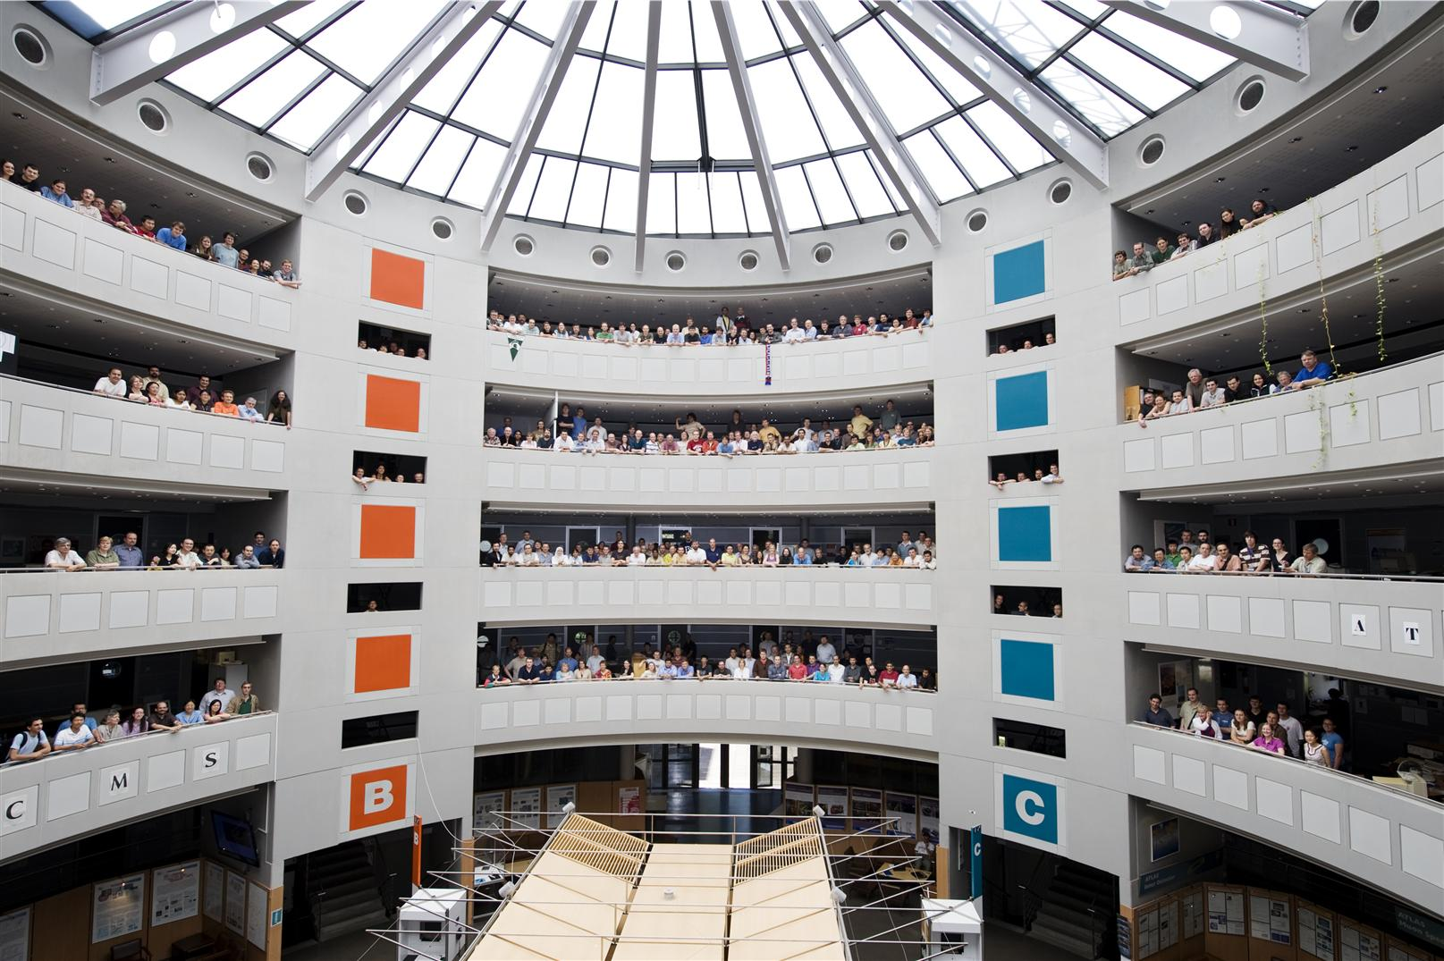
CERN, Genève
Hadron Collider
The most important shared
scientific commons

Slide 9
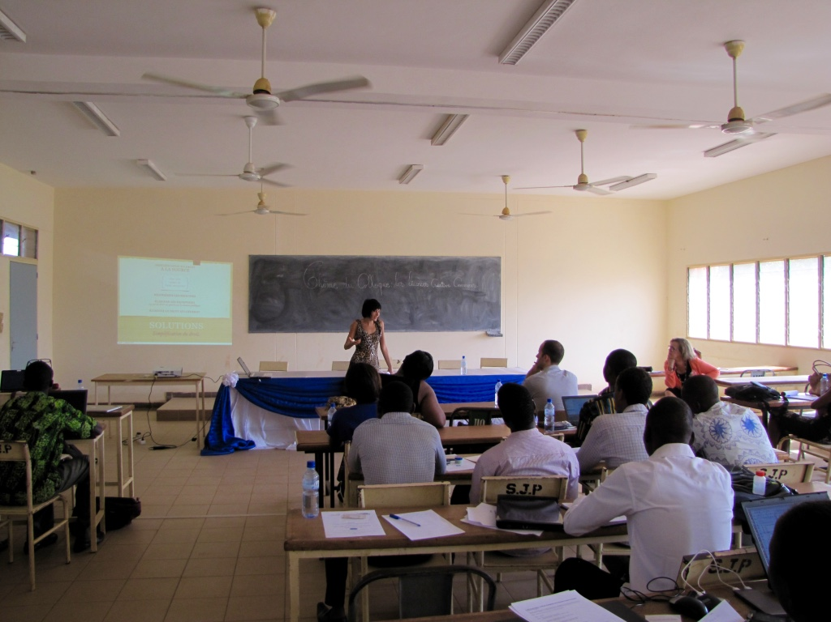
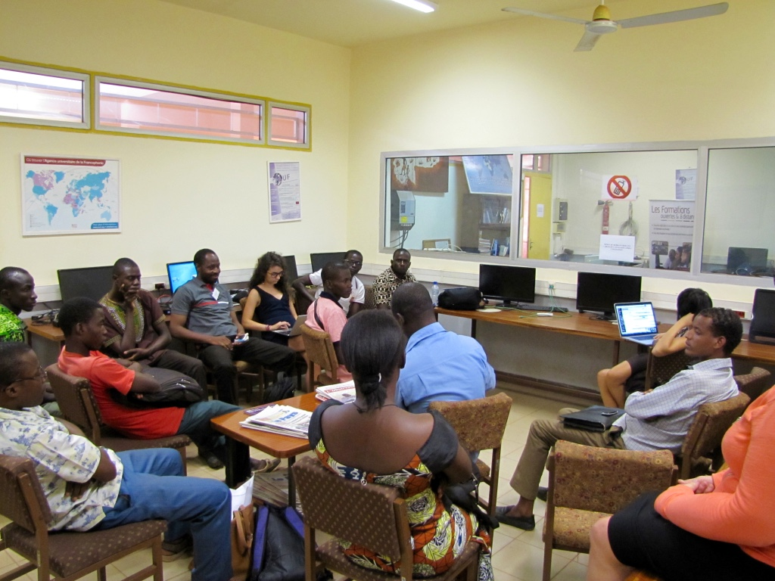
« An Open francophonic community has been created around the same language »

Slide 10
What tools?
A work around legal texts and legal interpretations as well as ontological applications
A combination of digital and personal exchanges and communication:
          workshop in Paris
          workshop in Ouagadougou
Language as a tool

Slide 11
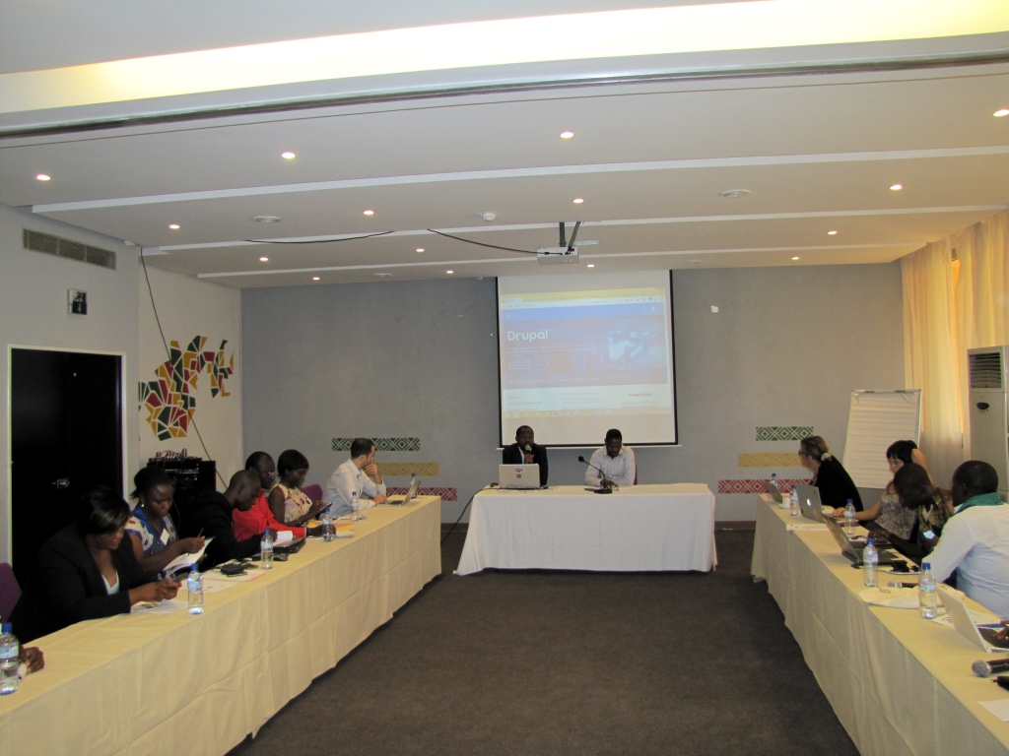

Slide 12
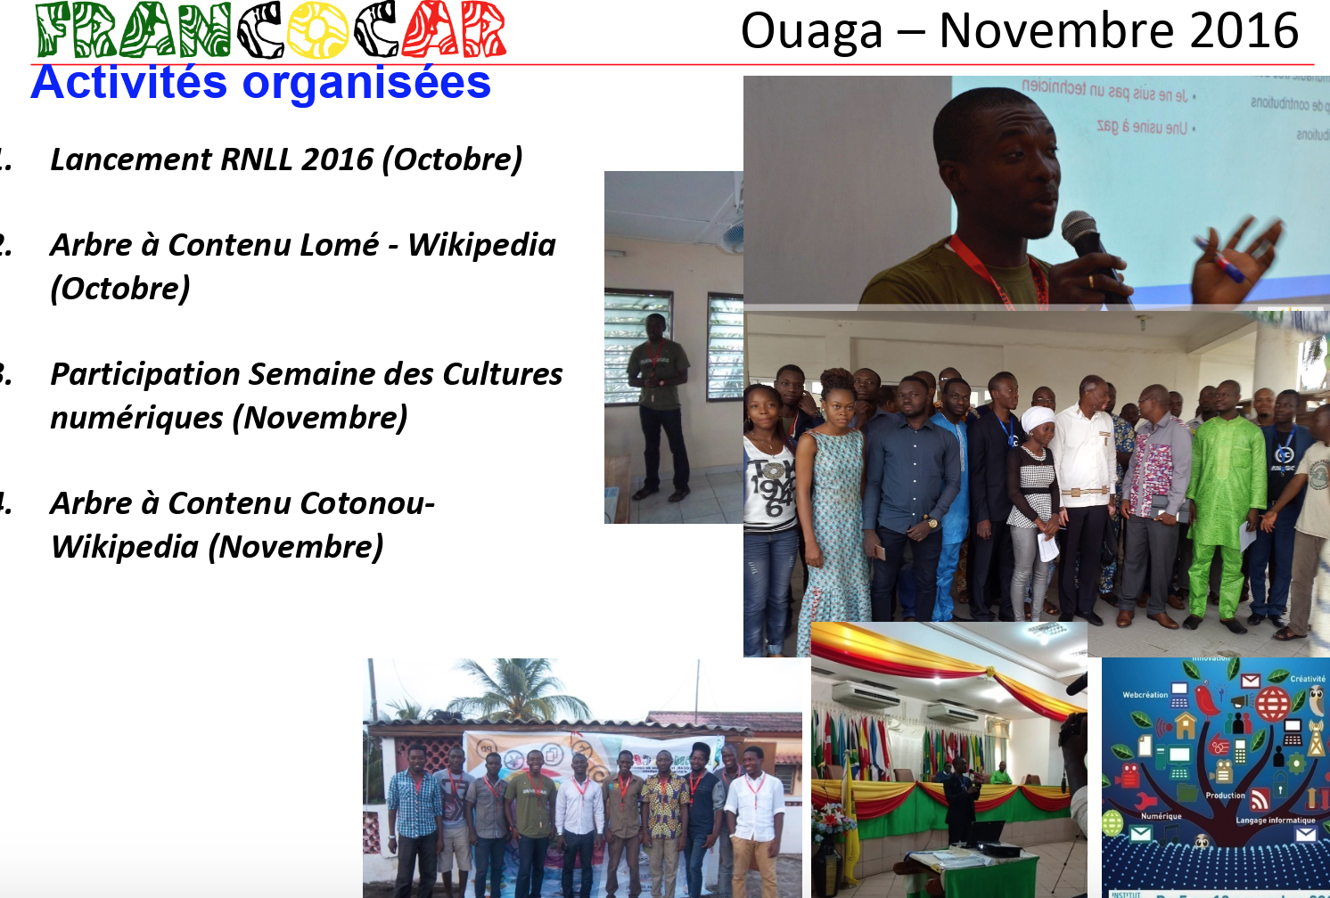

Slide 13
What is a translation?
    A Legal Work
    A linguistic exercise
    A transnational/transcontinental process
    A consensual dynamic

Slide 14
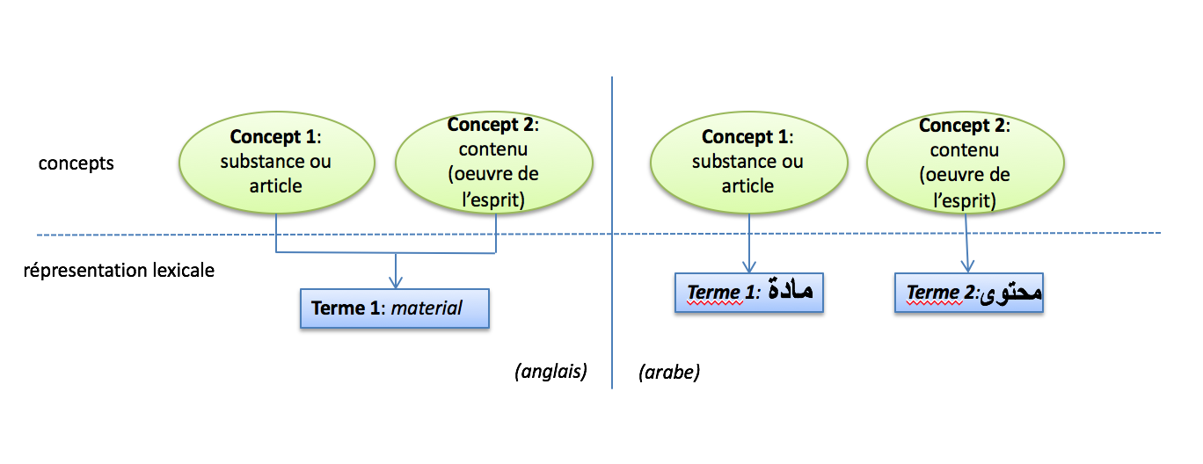
Concept 1: acteur juridique
concepts
Concept 1.1: donneur de licence
Concept 1.2: preneur de licence
Concept 1.3: auteur
Concept 1.4:
celui qui adapte une oeuvre
Concept 1.5:
producteur de bases de données
répresentation lexicale
Terme 1.1:
donneur de licence
Term 1.1:
licensor
Terme 1.2:
preneur de licence
Terme 1.3:
auteur
Terme 1.3:
creator
Terme 1.4:
adapter
Terme 1.5:
producteur de bases de données
(termes français en bleu et termes anglais en rouge)

Slide 15
Intense Collective work
5 days in Ouagadougou
All phrases, all concepts and formulations were analyzed:
  In English
  In French
  In Common French legal language

Slide 16
Ouagadougou
Semaine CC francophonie
The 24/11/16 Signature of 12 representatives
Document :
Consensus sur les questions-clés de la traduction des Licences 4.0 en français (31points)
Notes:
Au sein des différents contextes juridiques francophones représentés, cette norme n'existe pas ; si cela est adopté alors qu'il existe toujours un risque d'erreur, cela remettrait en cause la validité juridique de la licence ; de même que cela entraînerait des explications en plus au sein du guide explicatif prévu.

Slide 17
Consensus
Words
    « Version officielle » instead of « official licence »
    « Reparation » for « remedies » & « Dommages » for « damages »
    « Droit à l’image » rather than « droit de publicité »
    ….
Rewriting

Slide 18
Failure of Consensus
No consensus was found as to the irrevocable nature of the Licenses mentioned in the “Considerations for licensors”
Section 2 a. 1. « Subject to the terms and conditions of this Public License, the Licensor hereby grants You a worldwide, royalty-free, non-sublicensable, non-exclusive, irrevocable license to exercise the Licensed Rights in the Licensed Material to: […] » didn’t manage to achieve consensus.
    The main argument was that the expression “Subject to the terms” already calls the possibility of revocability; therefore, an agreement couldn’t be reached due to a misinterpretation in the content of the English version which renders the terms of this Section contradictory. Indeed, « Irrevocable » is defined as « Unable to cancel or recall; that which is unalterable or irreversible ».

Slide 19
Strategy
Elaboration of the Consensus / failure of Consensus document (written & signed by all the participants)
Design of a future Comment on the main points of fuzzyness, of « non-traduisible », or of deliberate selection (a book?)

Slide 20
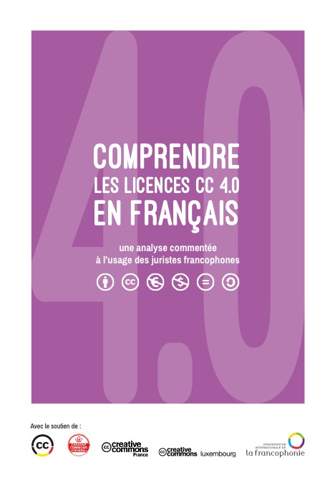

Slide 21
With all the current and futur CC Chapters
Nicolas Jupillat – CC Canada
Florian Ducommun – CC Suisse
Patrick Peiffer – CC Luxembourg
Caroline Calomme – CC Belgique
Daniele Bourcier, Betty Merhi, Primavera De Filippi – CC France
Esther N’Gom – Avocate Cameroun
Tonssira Myriam Sanou – Juriste Burkina Faso

Slide 22
Spirit of the book
30 Fact Sheets
A double presentation on a page of all the English & French licences
Non official
Signed by individuals and chapters
Notes:
Legal Concepts :Fair use (utilisation loyale) , sui generis law on data bases, :
Expressions : utilisation non commerciale de l’œuvre non legal expressions (submitted) :

Slide 23
What Perspectives?
Serendipity and collaborative work
To build an ontology between several other languages
To create new chapters, a review/paper in West Africa

Slide 24

Post it
Notes:
Dans le cadre d'un programme de recherche commencé en 1964, Spencer Silver^{[6]}, un chimiste de 3M, invente par hasard en 1968 un adhésif poisseux en mélangeant en proportions diverses des monomères envoyés par un fournisseur. Ce nouveau polymère adhésif acrylique, plus un cohésif qu’un adhésif, ne colle qu’à lui-même. Silver cherche alors à le faire commercialiser sous forme de _spray_ (comme il l’est aujourd’hui pour les arts graphiques) et sous forme de tableau de conférencier auto-collant (comme il l’est depuis peu), mais sans succès.
Malgré la suppression du programme des polymères adhésifs, Silver parvient à obtenir de son directeur de départment, Geoffrey Nicholson, le financement nécessaire au brevet de sa formule mais pour les États-Unis seulement en 1972 (brevet n° 3 691 140).
Une utilisation imprévue[modifier | modifier le code]
Un des hymnaires (recueil de psaumes) d'Art Fry.
En 1974, Art Fry^{[7]}, collègue de Silver et chef de chœur de l’église presbytérienne de North St-Paul, a l’idée d’empêcher les signets de son hymnaire de glisser en les enduisant de la colle anti-dérapante de Silver.
Un problème de fabrication persiste : l’adhésif poisseux reste n’adhère pas au papillon. Deux membres de l’équipe de Nicholson, Henry Courtney et Roger Merrill parviennent à coucher en continu le cohésif sur du papier et qu’il y reste en continu de façon industrielle.
Malgré des débuts commerciaux hésitants après des tests à Tulsa, Denver, Richmond et Tampa en 1978 sous le nom « Press'n'Peel », la réussite commerciale coïncide avec l’arrivée d’un nouveau directeur marketing, Bill Schonenberg, qui a l’idée de distribuer le produit gratuitement à Boise, dans l’Idaho au cours de l’opération « Boise Blitz » ; 90 % des utilisateurs ré-achètent^{[réf. nécessaire]}. Le nom « Post-it » est adopté en 1980, et les ventes, d’abord limitées à 11 états américains, s’étendent au Canada et en Europe.

Slide 26
E. Ostrom, Nobel Prize
« Motivation and real engagement of all the collaborators remain the crucial aspects of the strategy to make a collaborative work successful »

Slide 27
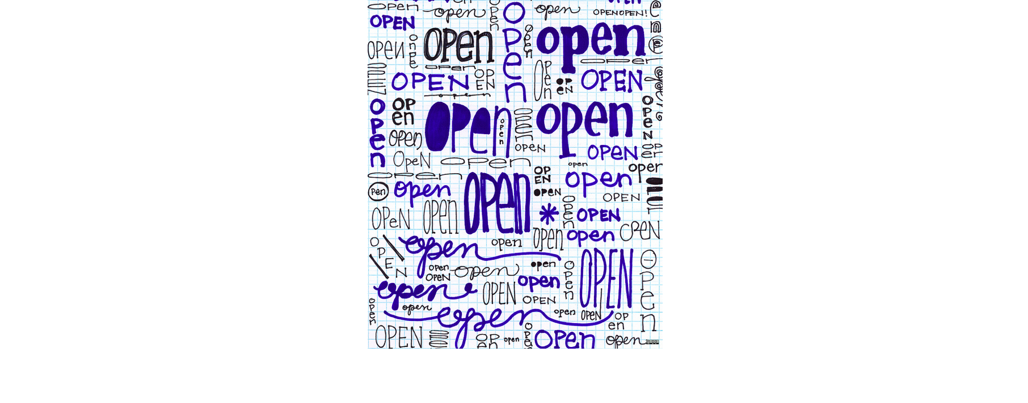
Effective tools of communication and collaboration within the CC Francophonic Community requires a Community built on a Common language as well as a Common strategy

